Slide 1

Муниципальное бюджетное общеобразовательное учреждение
«Средняя общеобразовательная школа № 156»
Советского района города Казани
Республики Татарстан
Презентация по учебному предмету «Русский язык» в 3 классе на тему
«Род имен существительных»
Учитель начальных классов
Гареева Дания Синяновна

Slide 2
Цели:
Закрепить знания об имени существительном.
Познакомить с приёмами определения рода имен существительных.
Развивать орфографическую зоркость, речь, мышление, тренировать память, вырабатывать внимательность и наблюдательность.
Воспитывать нравственные качества личности, вызвать интерес к предмету, активизировать познавательную деятельность каждого ученика.

Slide 3
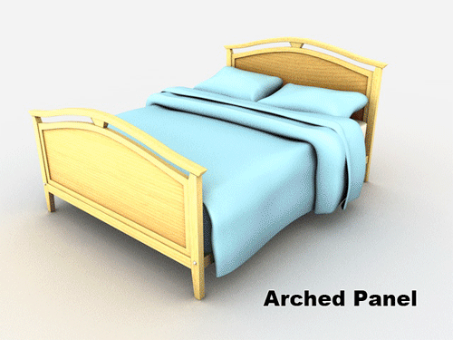
к в а т ь р о
кровать

Slide 4

Имя существительное…
Имя
существительное -
часть речи,
обозначает предметы,
отвечает на вопросы кто?, что?

Slide 5
Подумай!
На какие группы можно разбить слова?
ОШЕЙНИК, СОБАКА, ХОМЯК, ЗЕРНО,
ЗМЕЯ, КОЛЕСО

Slide 6
ОДУШЕВЛЁННЫЕ
(КТО?)
СОБАКА
ХОМЯК
ЗМЕЯ
НЕОДУШЕВЛЁННЫЕ
(ЧТО?)
ОШЕЙНИК
ЗЕРНО
КОЛЕСО

Slide 7
2 СЛОГА
ЗЕР-НО
ХО-МЯК
ЗМЕ-Я
3 СЛОГА
СО-БА-КА
О-ШЕЙ-НИК
КО-ЛЕ-СО

Slide 8
собака ошейник колесо
змея хомяк зерно
она он оно

Slide 9









«Род имён существительных»

Slide 10
Проверь себя:
М.Р.
Ж.Р.
С.Р.
мужчина
девочка
окно
самолёт
рыба
дерево
ослик
кошка
солнце

Slide 11
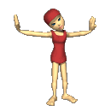
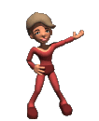



физминутка

Slide 12
Имена существительные бывают:
Женский род запомню я
И скажу: «Она – моя».
И запомню род мужской
И опять скажу: «Он - мой».
Средний род – оно, моё!
Это правило твоё!

Slide 13

По родам существительные
НЕ ИЗМЕНЯЮТСЯ!
Каждое существительное может быть только мужского, женского или среднего рода.

Slide 14
Запомни!!!
Пони, какаду, шимпанзе, фламинго, кенгуру, кофе, шампунь, тюль – мужского рода.
Пальто, радио, шоссе, кино, метро, пианино, какао, эскимо, желе, меню – среднего рода.

Slide 15
Общий род
Иногда невозможно разобрать, о ком говорят, о мальчике или девочке:
Рёва, плакса, соня, забияка, замарашка, непоседа…
Ваня – непоседа и Таня – непоседа.
В таком случае говорят, что существительное общего рода.

Slide 16
Верю — не верю
Имена существительные изменяются по числам
да
Имена существительные изменяются по родам
нет
Имена существительные имеют род
да
На число и род имен существительных указывает приставка
нет
Новые знания помогут мне в дальнейшей учебе и в жизни
да

Slide 17
Алгоритм:
Произнесу слово.
Подставлю к нему слова-помощники.
Если подходит он,мой- это слово мужского рода.
Если подходит она,моя- это слово женского рода.
Если подходит оно,моё- это слово среднего рода.

Slide 18
Вывод
Имена существительные бывают
мужского, женского и среднего рода.
Ж.р. М.р. Ср.р.
Она моя Он мой Оно моё

Slide 19

Спасибо за внимание!

